Slide 1
（高等学校 １）
（高）資料１
思春期と健康
～自立について考えよう～
【 ねらい 】 思春期の心身の変化や健康課題について理解できるようにする。
参考資料：『第８回青少年の性行動全国調査（2017年）』日本性教育協会
『正しいパンツのたたみ方』 著：南野 忠晴 岩波ジュニア新書
『性教育スライド』公益社団法人 日本産婦人科医会
Notes:
思春期の心身の変化や健康課題について理解させ、現在の自分の心の状態について考えることができるように指導しましょう。

Slide 2
自分も他人も大切にできる責任ある大人になるためには
4つの点で自立することが必要
□計画的な見通しを持ち、金銭を使っている
□スマホ決済や通信販売、クレジットカード等による購入の仕組み
と注意点を理解 している。
□一人暮らしに必要な１か月の生活費がどのくらいか分かっている。
経済的 自立
□自分の将来の職業や進路について考えている。
□誰もそばにいなくても、自分でしっかり生きていく自信がある。
□物事を決めるときに、最終的には自分で決断することができる。
精神的 自立
生活上の自立
□調理器具を使い、栄養バランスを考えた料理を作ることができる。
□常に清潔な衣服を身につけ、ボタンが取れたら自分でつけること
ができる。
□身の回りの整理整頓ができ、定期的に掃除をしている。
□男女の体の仕組みや生理的な特徴・相違を理解している。
□性感染症予防や避妊についての正しい知識がある。
□好きな相手であっても、自分にとって嫌なことは「嫌だ」と伝える
ことができる。
性的 自立
Notes:
今の時点でどのくらいクリアできているか、考えてみましょう。

Slide 3
「保健」では、「性的自立」を果たすために
必要な知識を学習していく
１ 自分やパートナーの性について理解し、
大切にできる。
２ 性に関するトラブルを回避する力を
身に付ける。
３ 自分やパートナーの性や性的欲求について
理解し、コントロールする力を持つ。
Notes:
「保健」の授業では、４つの自立のうち、「性的自立」を果たすために、この３点を目標に学習していきます。
この時間は、自分やパートナーの性について理解し大切にできるように、必要な知識を学習していきましょう。

Slide 4
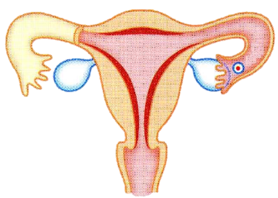
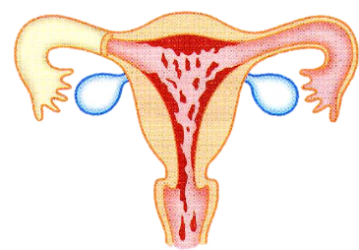
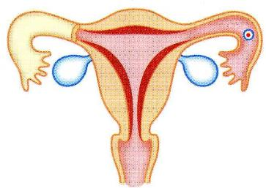
約１か月で①から③を繰り返す
排卵
月経
①成熟した卵子が、
卵巣の外に出されて
卵管に入る。
③受精卵が来ないと
子宮内膜がくずれて
膣から出ていき、
新しい子宮内膜を
作る準備をする。
②卵子は子宮の方へ運ばれる。
子宮の内側（子宮内膜）が
だんだん厚さを増していく。
*卵子は精子と出会わなければ、
壊れてなくなる。
Notes:
まず、女性の「性」についてです。
①女性の卵巣の中には生まれたときから、卵子のもとになる細胞が約35万個も用意されています。
これは未成熟な卵子で、思春期を迎える頃、女性ホルモン（卵胞ホルモン）の働きにより卵子へと成長します。
思春期を過ぎると、卵巣はほぼひと月に1回、左右のどちらかから成熟した卵子を１つ、放出します。これを排卵といいます。
②放出された卵子は卵管へ吸い込まれます。受精しなければ、約1か月後には新しい卵子が放出されます。
排卵に合わせて子宮内膜（子宮の内側の膜のこと）は、女性ホルモン（卵胞ホルモンと黄体ホルモン）の働きで、充血し厚くなります。
これは受精卵を受け止め育てるための準備です。
③受精卵が子宮内膜に着床（妊娠）しない場合は、子宮内膜は剥がれて体外に出され、子宮は新しい子宮内膜を作る準備をします。
これが月経で、ほぼひと月に一度、３～７日間くらい出血があり、初経のあと50歳くらいまで繰り返されます。
＊子宮内膜の肥厚は、健康な状態で周期的に起こることであって、無理なダイエットなどで栄養状態が悪い等があれば、月経が起こらないこともあります。

Slide 5



精子と出会い受精
受精卵は、子宮へ移動
子宮内膜へもぐりこんで
根のようなものを出して
結びつき、成長する。
月経が起こらなくなる
妊娠
Notes:
射精により出された精子は、膣から子宮内に入り、子宮を通って卵管へ行きます。そのとき、卵巣から排卵された卵子が卵管に来ていれば受精が起こり、新しい命になります。
妊娠をすると、受精卵が子宮内膜に潜り込み結びついて育つため、子宮内膜が剥がれ落ちることがなくなり、月経が起こらなくなります。
女性が、妊娠しているかどうかを知ったり健康管理をしていくために、自分の月経周期を把握していくことは非常に大切なことです。

Slide 6
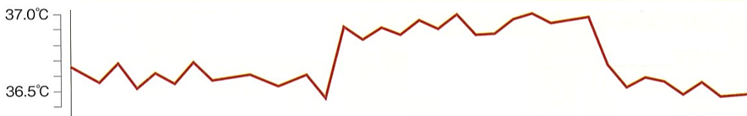









基礎体温の変化
低温期
（約36.0～36.5℃）
高温期
（約36.5～37.0℃）
排卵があると、
基礎体温がストンと下がる
排卵後は、
黄体ホルモンの影響で
基礎体温が上がる
基礎体温が下がり
月経が始まる
排卵
月経開始
からの日数
子宮内膜の変化
月経
排卵
子宮内膜が厚くなる
月経
月経周期の時期による体調の変化
心身ともに良好な時期
肌荒れや気持ちが不安定になる等、心身
ともにホルモンの影響が出やすい時期
Notes:
基礎体温とは、朝、目が覚めてから、まだ身体を動かしていない状態で基礎体温計を使用し測定した体温のことです。
女性の体は、排卵と月経の周期により、日によって基礎体温に変化が認められます。
女性の基礎体温を変化させるのは、卵巣から分泌される黄体ホルモンです。
女性の月経周期は、黄体ホルモンによってコントロールされており、基礎体温の変化とともに、子宮内膜の変化や体調の変化も起こります。
①月経から排卵が起こるまでの約２週間は低温（約36.0℃～36.5℃）が続きますが、排卵が起こるとストンと体温が下がった後、体温が上がり高温（約36.5℃～37.0℃）となります。
②高温期は２週間程度続き、このとき、子宮内では子宮内膜が厚くなり、妊娠した時に受精卵を受け止めるための準備を始めます。
③しかし、妊娠しないと次の月経が始まる前には再び体温が下がります。
ホルモンバランスの変化により、体調不良に悩まされる女性も少なくありません。
ホルモンバランスは、ストレスや無理なダイエット、不規則な生活等で乱れやすくなります。

Slide 7
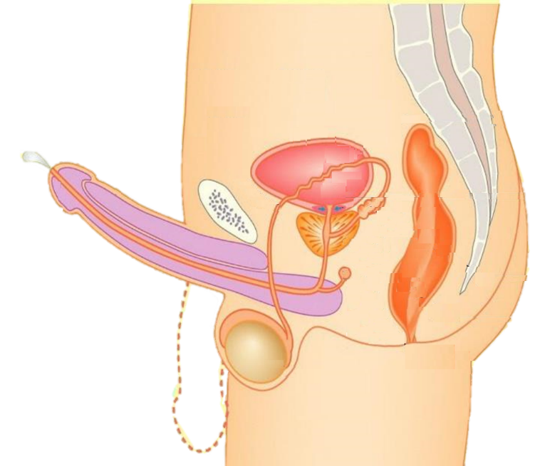





射精のしくみ
眠っていて夢を見たとき
性的な刺激を受けたとき
など
精液が外に出される
（射精）
ぼうこう
精管
精のう
勃起する
＊射精する時には、
脳から命令が出さ
れて、いんけいが
上を向く。
精巣
出典：日本産婦人科医会 「性教育スライド」
Notes:
次に、男性の「性」についてです。
尿を出す管と射精をするときに精液が出る管は同じです。
尿を出すときは、陰茎は下を向いていますが、射精をするときには、脳から命令が出されて、陰茎が上を向きます。
精巣でつくられた精子は、管を通って、途中で白っぽいとろっとした精液と混ざって、陰茎の先から出されます。これが射精です。
射精は、陰茎に直接刺激を与えることで起こります。また、性的な夢を見て寝ている間に射精をすること（夢精）もあります。
射精の時には膀胱の入り口が閉まって、尿が尿道に出ないようになっています。そのため、尿と精液が混ざることはありません。

Slide 8
マスターベーションの経験がある
（％）
出典：第８回青少年の性行動全国調査（2017年）日本性教育協会
Notes:
思春期になると、ホルモンの作用によって性的欲求が高まってきます。
また、思春期には精巣で精子が盛んに作られます。それを出したいという欲求は人間の体の自然な欲求です。
マスターベーションは、その欲求を一人で解消するよい方法といえます。「性的欲求のコントロール」を身につけるためにも、欠かせない行為です。
マスターベーションをすることは体にも心にも全く問題のないことがはっきりしています。
①清潔な手ですること
②傷がつくような強い刺激や固いものでの刺激は与えないこと（将来不妊の原因になる場合がある）
③プライベートな場所を確保してからすること（人前でしないこと）
④他の人を巻き込まないこと（見せない・触らせない）
の４つのルールを守りましょう。

Slide 9
思春期には、性への意識や異性への関心が高まる
性的なことに関心があると答えた人の割合
（％）
出典：第８回青少年の性行動全国調査（2017年）日本性教育協会
Notes:
さらに、「性的なことに関心がある」と答えた人は、中学生よりも高校生が多くなっています。
これもホルモンの作用によるもので、特に思春期には、女子よりも男子の方が性的欲求が強くなる傾向があります。
お付き合いをしていても、男子と女子で考え方や思いが違う場合があります。
これは自然なことですが、考え方や思いの違いから、様々な問題が起きてきます。
これまでの説明のように、思春期は、性ホルモンの影響によって、心も体も大きく揺らぎながら成長する時期なのです。

Slide 10
思春期の心の状態と健康課題
自立心の高まり
家族や周囲の人たちへの反抗心
社会への不満
新しい経験への好奇心
性への意識や異性への関心が高まる
思春期は、心も成長過程にあり誰でも心が不安定になる
たばこ・酒・薬物に手を出したり、安易に性的関係を
結んだり、自他への暴力等に及んでしまうことがある。
Notes:
また、思春期になると心が大人へと成長する過程の中で、大人や社会への不満や反抗心、自分ではコントロールできないような怒り、自分への自信のなさ、異性と親しくなりたいという気持ち等が出てきます。
これは、ホルモンの影響によるもので、成長過程で誰にでも起こる変化です。様々な経験を積む中で徐々に心が安定していきます。
しかし、このような心の不安定さから、法律で禁止されているたばこや酒・薬物に手を出したり、好奇心や寂しさから安易に性的関係を結んだり、自分で怒りをコントロールできず自他への暴力に及んでしまうことがあります。
（参考）
高校生の時期は、精神疾患の好発年齢（15～30歳）にあたり、思春期の心の不安定さが極端な場合には、自ら命を絶ったりすることがあります。我が国における若い世代の自殺は深刻な状況にあり、10～29歳の各年代の死因の第１位は、男女とも自殺となっています（令和元年版自殺対策白書 厚生労働省）。

Slide 11
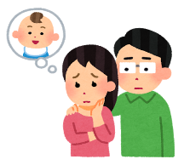
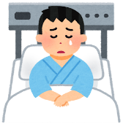
誰に迷惑をかけるわけでもないから
何をしてもいい？
将来の自分に迷惑をかけます
今の自分を
大切にすること
将来の自分に多くのチャンスを残すこと
自らの意志決定や行動選択が、今後の人生に大きく
影響することを考えて、自ら行動をコントロールして
いくことが大切
Notes:
思春期には、誰でも心が不安定になることを知り、自分や他の人のことを大切に考えた行動がとれるように、気をつけましょう。
今の自分を大切にし、色々な人に相談をしながらよく考えて行動することは、将来の自分に多くのチャンスを残すことにつながります。
（例）
・将来、資格取得を目指して進学を希望していたが、予期せぬ妊娠をして悩んでいるうちに人工妊娠中絶ができる時期を過ぎてしまい、出産・育児のため進路変更した。
・受験勉強が進まず焦っているときに、友だちから「眠くならない薬」を勧められ飲んだ。その薬は依存性がある違法薬物であることが後に判明したが、進学後も薬をやめることができず、薬を手に入れること以外に興味がなくなって勉強にも集中できなくなり、退学した。

Slide 12
（高等学校 ２）
（高）資料２
性意識と性行動の選択
～性をめぐるトラブルへの対処～
【 ねらい 】
性をめぐるトラブルについて知り対処方法を考えることを通して、一人ひとりが
生きやすい社会にするためには自分の行動に責任を持つことや他者を理解し
尊重することが大切であることを理解できるようにする。
参考資料：『人と人とのよりよい関係をつくるために』 内閣府共同参画局
『それってラブラブ？』こうち男女共同参画センター ソーレ
『第８回青少年の性行動全国調査（2017年）』日本性教育協会
Notes:
性をめぐるトラブルについて知り対処方法を考えることを通して、一人ひとりが生きやすい社会にするためには、自分の行動に責任を持つことや他者を理解し尊重することが大切であることを理解できるようにしましょう。

Slide 13
よりよい関係って？
他の人とよりよい関係を作っていくことは、将来にわたって
自分の人生を豊かなものにすることにつながります。
これから先、もっともっとたくさんの人との出会いが待っています。大好きな人ができて、お付き合いをすることも･･･
あなたにとって、「好きな人とのお付き合い」とは、
どんなイメージですか。どんな付き合いをしたいですか。

Slide 14
付き合っている人がいる
（高校生）
性的行為をしたことがある
（高校生）
（％）
（％）
出典：第８回青少年の性行動全国調査（2017年）日本性教育協会
Notes:
では、全国の高校生の状況を見てみましょう。
付き合っている人がいる高校生は、男子で25.4％、女子で33.5%です。
性的行為をしたことがある高校生は、男子で13.9%、女子で19.3%となっています。

Slide 15
男子と女子で考え方や思いが違う
性的なことに関心があると答えた人の割合
（％）
出典：第８回青少年の性行動全国調査（2017年）日本性教育協会
Notes:
また、「性的なことに関心がある」と答えた人は、中学生よりも高校生が多くなっています。
特に思春期には、女子よりも男子の方が性的欲求が強くなる傾向があるので、お付き合いをしていても、男子と女子で考え方や思いが違う場合があります。
これは自然なことですが、考え方や思いの違いから、様々な問題が起きてきます。

Slide 16
性意識への違いの無理解から起こる問題
１ 誤った性情報の氾濫
２ セクシュアル・ハラスメント
３ デートDV

Slide 17
１ 誤った性情報の氾濫
性の情報をどこで得ているか （高校生）
（％）
出典：第８回青少年の性行動全国調査（2017年）日本性教育協会

Slide 18
性意識への違いの無理解から起こる問題
１ 誤った性情報の氾濫
○雑誌や動画などの中には、利益を上げるために興味や欲求を
引き出すように性を取り上げ、事実とは異なっていることも多い。
○科学的な正確さに欠ける場合が少なくない。
性情報は、正しいかどうかを判断しながら
受け取ることが大切

Slide 19
性意識への違いの無理解から起こる問題
２ セクシュアル・ハラスメント
○ 行う側が意図する・しないに関わらず、相手が不快に思い、
相手が自身の尊厳を傷つけられたと感じるような性的言動、
性的いやがらせのこと。
○ 「男性（女性）だから、こうあるべき」等の発言をする、身体に
触る、性的な話や質問をする、しつこく食事に誘う等。
相手の人格と立場を尊重して捉えることが大切

Slide 20
３ デートＤＶ ： 付き合っているカップルの間で起こるDV
DV（ドメスティック・バイオレンス）：暴力で相手を思い通りにすること
身体的暴力
心理的暴力
性的暴力
なぐる、ける、
物を投げつける
無視、束縛、おどす
人前で侮辱する
激しく嫉妬する
裸の写真や動画
を撮る
避妊に協力しない
行動の制限
経済的暴力
勝手にスマホをチェックする
連絡先の削除、友達と遊ばせない
お金を払わない
お金を要求する
Notes:
このような暴力を振るうのは、愛しているから、相手のことを考えているからではなく、自分のために相手を思い通りにしたいという思いの表れです。
どんな理由があっても、暴力を振るう方が悪く被害者は悪くありません。
デートDVの被害を受けない・起こさないためには、自分の意見や考えを押し付けず、お互いの違いを認め受け入れて、相手に言葉で伝えていくことが重要です。
友だちからこれらの暴力をパートナーに受けていると相談された時には、先生や大人、相談機関に相談することを勧めましょう。

Slide 21
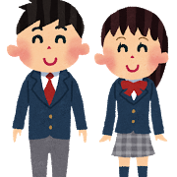
交際中に起こる困ったこと
自分のことを
最優先にしないと怒る
その人らしさがなくなるような服装チェックや
髪型への注文
勝手にスマホをチェックして、SNSの履歴を見たりアドレスを消す
性感染症の予防や妊娠の可能性など性のことをちゃんと話し合えない
他の子と話していたら叩かれる
一日中メールが来る、すぐに返事をしないと怒る
これらの行為は、すべてデートDVです
Notes:
○思春期特有のパートナーとの関係のみに人間関係が偏りがちな側面や、好きという気持ちを優先させるあまり自分の意見を言えない、断れないといった自分の心の在り方にも目を向けられるように指導し、将来、互いが自立した関係性の中で人間関係を結んでいくことの大切さに気がつけるようにしましょう。

Slide 22
Case１ 放課後の予定を話している２人
A ： 今日の放課後、いつものところで待ってるからな。
B ： ごめん。今日は友達の家で勉強するって約束したの。
A ： え～、今さら勉強なんかしたってしょうがないじゃないか。
B ： でも、約束したし･･･
A ： 何だよ。放課後は毎日おれと一緒にいろって、言っただろ。
B ： でも、毎日なんか無理だよ。私だって予定があるのに。
A ： おれと約束と、どっちが大事なんだよ。
B ： わかったよ･･･そんなに言うなら、約束を断るよ。

Slide 23
Case２ スマホを巡って口論に・・・
A ： ねぇねぇ、ちょっとスマホ見せて。
B ： え、なんで？いやだよ。
A ： いいから見せてよ。すごく気になるんだもん。
あれぇ、女の子からメッセージとかがきてる！
B ： 部活の連絡だよ。
A ： 女の子じゃなくて、男の子から聞けばいいじゃん。
私だって、他の男の子とは話してないよ。
それとも、その子のこと好きなの？
B ： そうじゃないけど・・・わかったよ。
他の女の子とは、もう電話もメールもしないから。

Slide 24
Case3 お酒を勧められて
仲のよい先輩に誘われ、カラオケボックスで遊ぶことになりました。
周りの人たちがお酒を飲み始め、あなたにもお酒を勧めてきます。
雰囲気を壊すのが嫌なので、少しだけ口にしました。
一度口にすると、周りに盛り上げられて、断ることができなくなり、次々お酒を勧められます。
すると、頭がボーっとし、体に力が入らなくなってきました。
そうしているうちに、先輩達の手が服の中に入ってきました。
Notes:
○被害が急増している「レイプドラッグ」についても触れ、こういった犯罪があることを知らせ、注意を促しましょう。

Slide 25
２人の関係を考えてみよう
○どちらの気持ちが優先されている？
○どちらの意見・考えによって、物事が決まっている？
○どちらが相手の顔色をうかがってびくびくしている？
○２人の関係は「上ｰ下」「主ｰ従」になっていない？
○どちらかが大きな「力」を持って、相手を思い通りに
していない？
○２人の関係は、対等？

Slide 26
どんな言葉で伝え合えば
対等な関係になれるだろう
Notes:
○相手が主語になる、相手を責める言い方（Youメッセージ）、自分を主語にして、自分の気持ちを言葉にする言い方（Ｉメッセージ）、を工夫することが大切

Slide 27
Case１ 放課後の予定を話している２人
A ： 放課後、いつものところで待ってるよ。
B ： ごめん。今日は友達の家で勉強するって約束したの。
A ： そうなんだ。残念！試験勉強するの？えらいなぁ。
でも、なんで友達と勉強するの？
B ： 勉強を教えるのが上手な友達なの。
一緒だと集中してできるし。
A ： そっか。じゃあ、今度の土曜日は空いてる？
B ： うん。空けとくよ。
A ： よかった。試験、頑張ろう。

Slide 28
Case２ スマホを巡って口論に・・・
A ： ねぇねぇ、ちょっとスマホ見せて。
B ： え、なんで？いやだよ。
A ： だって、女の子からメッセージとかがきてるんじゃないかって、
すごく気になるんだもん？
B ： あぁ、そうなんだ。でも、Aのことも大事だけど友達も大事なんだ。
A ： えー、女の子も？そんなの私いやだ。
B ： ぼくだって、Aが男の子としゃべっていたら気になるよ。
でもAの気持ちを大事にしたいんだ。
A ： うん。友達も大切だよね。Bの気持ちが分かって、ちょっと安心。

Slide 29
Case３ お酒を勧められて
○お酒や薬を飲ませて抵抗できない状態にし、性被害に遭う場合
があることを知っておきましょう。
○お酒や薬は勧められても簡単に口にしない。
○被害に遭ったら、信頼できるおとなや相談機関に話しましょう。
＊「性暴力被害者サポートセンターこうち」 ＴＥＬ：０１２０－８３５－３５０
○信頼できない人と密室（カラオケボックス、自宅の部屋、友達の
部屋（パートナーの友達が来ていて性被害にあうことも））で
二人きりになるのは避けましょう。
Notes:
（参考）
性暴力の被害に遭ってしまった場合には、すべての都道府県にあるワンストップ支援センターというところに相談することができます。
性犯罪被害者の方に向けた専門の支援センターを開設していて、妊娠や怪我が心配な場合には病院に付き添ってくれたり、心理カウンセリングを受けることができます。警察に行きたいという場合にも、警察への付き添いもしています。
性被害にあった場合には、病院を受診して相談をすれば、被害に遭ってから72時間以内に服用することで約80％の確率で妊娠を防ぐことができる緊急避妊薬の処方を受けることができます。
＊高知県ワンストップセンター
「性暴力被害者サポートセンターこうち」
ＴＥＬ：０１２０－８３５－３５０（フリーダイヤル）０８０－９８３３－３５００（専用電話）

Slide 30



好きという気持ちと自分の心
お互いを大切にするためには
お互いの気持ちを理解しあわなければなりません
僕（私）のことを好きなんだから、
要求どおり動いてもらって当たり前！
本当は嫌だけど
断ったら嫌われるかも…
嫌われて
１人になると
寂しいから…
相手や自分を大切にしたいと思うとき、話し合うことが重要
自分の意思や考えを伝え合い、一緒に考えられる対等な関係が
お互いの心と体を守ります。
Notes:
「好きなんだから、要求どおり動いてもらって当たり前」と、好きな人や友人に対して思ってしまう気持ちはありませんか。
相手が思い通りに動いてくれているのは、愛情や友情からではなく、
「本当は嫌だけど、断ったら嫌われるかも…」
「嫌われて１人になると自分も寂しいから…」
など、自分の気持ちを隠してしまっているのかもしれません。
相手や自分を大切にしたいと思う時、大切なことはお互いの気持ちを伝え「話し合うこと」が重要です。
自分の意思や考えを伝え合い、一緒に考えられる対等な関係が、お互いの心と体を守ります。

Slide 31
対等な関係とは
○ お互いの心、体、考え方、時間、友人や家族
を大事にできる
○ お互いに嫌なことは「NO」と言える、相手の
「NO」を尊重できる
○ わかり合うために、気持ちを言葉で伝えられる
＊パートナーが年上や成人の場合、学生と社会人など立場が違う場合でも、
この３つができる対等な関係を築くことがお互いを大切にするためには大変重要
Notes:
対等な関係とは、
①お互いの心、体、考え方、時間、友人や家族を大事にできること
②お互いに嫌なことは「NO」と言える、相手の「NO」を尊重できること
③分かり合うために、気持ちを言葉で伝えられること
について、どちらか一方だけでなく、お互いに行うことできる関係のことです。
パートナーが年上や成人の場合、学生と社会人などの立場が違う場合でも、この３つがお互いに行える対等な関係を築くことが、お互いを大切にするためには重要です。

Slide 32
すてきな関係になるためには
大切なのは自分らしさ
自分のことを
大切にする
気持ちを伝える工夫
相手のことも
大切にする
お互いを認め合う対等な関係
暴力を
認めない
Notes:
【大切なのは自分らしさ】
男だから、女だから、先輩だから、年下だから…。
人と関係を築くとき、こんな考えが影響していませんか。
しかし、一番大切なのは、“自分らしさ”です
あなたの気持ち、考え、体、生き方を大切にしましょう。
人はみんな生まれながらにして、一人ひとり大切にされるべき存在です。
また、自分を大切にする気持ちを持っていないと、暴力を振るわれたとき、相手に対してはっきり「NO」の意思表示をすることが難しくなります。
自分の気持ち、自分の体を大切にする気持ちを持ちましょう。
【気持ちを伝える工夫】
自分のことを大切に思う気持ちと同じように、相手への思いやりの心、相手を大切にする心を常に持つことも大事です。
相手の話に耳を傾けましょう。
意見の“違い”にぶつかったとき、「私（僕）はこう思う、こう感じる」と、自分を主語にして気持ちを伝えてみましょう。
自分の意見や考えを押しつけず、相手が自分と異なる意見や考えを持っていたとしても、まずはそういった違いがあるということを認め、受け入れましょう。
そして、自分はどう思うのか、相手に伝えましょう。
【お互いを認め合う対等な関係】
相手の存在を大切にして、考え方や生き方を知り、受け入れることができれば、お互いの違いを認め合ことができます。
それが、互いを尊重し合う対等な関係です。
二人のことは、一緒に考え、一緒に決めましょう。
どんな事情があったとしても、暴力を振るっていいという理由にはなりません。
暴力を振るわれていい人など、一人もいません。
暴力は身体的なものに限らず、精神的なものや性的なものもあります。
どのような暴力であったとしても、暴力を振るうことは決して許されるものではないのです。

Slide 33

一人で
悩まないで
困ったら早めに相談
◆体の悩み、性的指向・性自認の悩み
高知県思春期相談センターＰＲＩＮＫ ０８８－８７３－００２２
◆妊娠の不安
高知県思春期相談センターＰＲＩＮＫ ０８８－８２４－１２２１
◆予期せぬ妊娠に関するSOS
にんしんＳＯＳ高知 みそのらんぷ ０１２０－６２０－３３１
misonolampsos@gaea.ocn.ne.jp
◆デートＤＶ
こうち男女共同参画センター「ソーレ」 ０８８－８７３－９５５５
◆性犯罪・性被害
性暴力被害者サポートセンターこうち ０１２０－８３５－３５０
◆心の相談
高知県心の教育センター ０８８－８６６－０９０１
Notes:
「性」の問題は、「二人の問題」、「分かってもらえない自分が悪い」と考えて、問題を抱え込みどんどん深刻になってしまいます。
性をめぐる問題で困ったら、早めに相談をし、アドバイスをもらうようにしましょう。
まずは、あなたのことを一番心配している保護者の方や身近にいる大人に相談してみましょう。
身近な人に相談することができない人は、これらの相談窓口を上手に活用してください。

Slide 34
（高等学校 ３）
（高）資料３
多様な性について考えよう
【 ねらい 】
性のあり方は多様であり一人ひとり異なっていることに気付くとともに、
誰もが生きやすい社会のあり方を考えることができるようにする。
参考資料：『「高知市パートナーシップ制度」チラシ』高知市人権同和・男女共同参画課
法務省人権擁護局ホームページ
Notes:
性同一性障害の人の58.6％が自殺念慮（死にたいという思い）を持ち、28.4％は自傷・自殺未遂を経験したというデータがあります。
また、「性同一性障害の人が自殺念慮を持つ年齢の第1のピークは、思春期である中学生の頃」と言われています。
性同一性障害の人々の生きづらさを少しでも解消し、一人ひとりの考え方や個性を尊重し合える社会をつくっていくためには、多様な性について正しい知識を身に付けること、多様な見方や理解を深めて相手を理解しようとすること、誰もがプライバシーが守られ相談できる人や場所があること等が大切です。

Slide 35
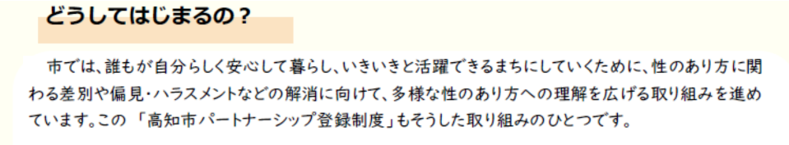
Notes:
高知市をはじめ、全国の様々な自治体で施行（2022年3月4日現在で全1753自治体のうち155自治体で導入）されているパートナーシップ制度等について取り上げ、多様な性を持つ私たちが、自分らしく安心して暮らせるようになるために、社会全体で取り組んでいる事柄であることを確認する。
（参考）
○性別に関係なく、誰でも使いやすいように、公共機関にあるトイレなどの表示も工夫されてきている。
○レインボーフラッグ（虹の旗）
6色から構成されており、レズビアン、ゲイ、バイセクシュアル、トランスジェンダー（LGBT)の尊厳とLGBTの社会運動を象徴する旗で、多様な性を生きる人を理解し、認知しているという意思表示を表す。
○プライド・パレード
レズビアン・ゲイ・バイセクシュアル・トランスジェンダー（LGBT）文化を讃えるイベントをさす言葉。各時代における法的権利（同性結婚や反差別など）を求めるLGBTの社会運動の場ともなっている。

Slide 36
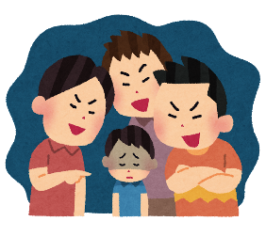
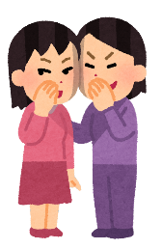
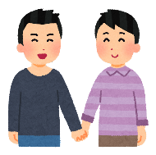
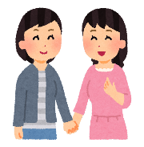
性的指向や性自認に起因する
差別的な言動（ＳＯＧＩハラ）の例
◆ 「ホモ」「オカマ」「男らしくない」「女らしくない」などとからかう
◆ 「どこかおかしいのでは」「問題があるのでは」「気持ち悪い」などと
うわさ話をする
◆ 本人の了承なく、その人の性的指向や性自認について暴露する
（アウティング）
Notes:
SOGI（ソジ）とは、①どの性別を好きになるか（ならないか）を表す「性的指向（Sexual Orientation）」と、②自分の性別をどう認識しているかを表す「性自認（Gender Identity）」の二つを表す言葉です。
SOGIハラとは、性的指向や性自認に起因する差別的な言動のことをいいます。
LGBT当事者の中には、性的指向や性自認をカミングアウトすることによって、「自分を偽ることなく生きたい」と思っている人がいます。
しかし、周りの人の何気ない言動により差別や偏見を感じていたり、「カミングアウトをすると、これまでの人間関係が崩壊してしまうのではないだろうか」、「友人や職場の同僚から否定的な反応が返ってくるのではないだろうか」と悩んで、カミングアウトできない人たちがいます。
LGBTや典型的ではない性別表現を嘲笑したり、からかいの会話が日常的にある環境では、一人ひとりの個性を尊重し、誰もが安心して生活できる社会を実現することはできません。

Slide 37

以下の図はとても簡略化された図ですが、 ３つの性の組み合わせにより多様な性を持つ人がいることが分かります。
性は、男性か女性か、LGBTの人かそれ以外の人か、で
はっきり分かれているのではなく、グラデーションになって
います。
Notes:
性の在り方は、①体の性（解剖学的な体の性：身体的性別）、②心の性（自分の性別をどう認識しているか：性自認）、③好きになる性（どの性別を好きになるか：性的指向）などの要素から考えられます。これらの組み合わせにより、一人ひとり異なる多様な性が存在しています。
性の多様性は持って生まれたものであり、自分の意思で変えられるものではありません。
また、変えるように強制されるものでもなく、その人らしさを作る一つの要素です。
性は、体の性で分けられる男性・女性の２種類だけでなく、一人ひとりにその人らしい性の在り方があるのです。
（参考）
LGBTとは、体の性（身体的性別）、心の性（性自認）、好きになる性（性的指向）、の組み合わせを表しているものです。
性にはこの他にも多様な組み合わせがあり、LGBTはそれらの一部を指します。
レズビアン（L）：心の性が女性で、好きになる性の対象が女性である人
ゲイ（G）：心の性が男性で、好きになる性の対象が男性である人
バイセクシュアル（B）：心の性がどうであるかに関わらず、好きになる性の対象が男性と女性両方である人
トランスジェンダー（T）：生まれたときの体の性と心の性が異なる人

Slide 38

◆ 問題を自分のこととして捉える
◆ 正しい知識を身に付ける
◆ 多様な見方を深め、相手を理解しようとする
◆ 誰もがプライバシーが守られ、相談できる人や場所がある
＊自分の性について人に話すことは、個人の自由であり強制されるものではない
○ 性は一人ひとり違って、何種類もある
○ 自分も多様な性のひとつの中にいる
○ 性は、その人らしさを作るひとつの個性
電話相談（月～土 13:00～18:30 ＊予約をすれば面接もできます）
思春期相談センターＰＲＩＮＫ ： ０８８－８７３－００２２
Notes:
○SOGIハラをなくすためには、一人ひとりが問題を自分のこととして捉えること、SOGIについて正しい知識を身に付け、多様な見方や理解を深めて相手を理解しようとすること、誰もがプライバシーが守られ相談できる人や相談できる場所ができることが大切であることについて、気づかせ理解させる。

Slide 39
（高等学校 ４）
（高）資料４
性感染症について知ろう
【 ねらい 】
性感染症が若年層で増加傾向にある現状から、性感染症は誰でも感染する
可能性のある病気であり、その予防には個人的及び社会的な対策を行う必要が
あることについて理解できるようにする。
参考資料：『性教育 実践のための資料集』元高知県公立学校養護教諭 松田さよ子氏編集
Notes:
エイズを含む性感染症について、誰もが感染する可能性がある身近な病気であることを伝え、正しい知識や予防方法について理解できるようにしましょう。

Slide 40
「性感染症」について
知っていることはありますか。
どんなイメージを持っていますか。

Slide 41
年齢別にみた性感染症報告数（令和元年度）
（性器クラミジア感染症＋性器ヘルペスウイルス感染症＋尖圭コンジローマ＋淋菌感染症＋梅毒）
（人）
（歳）
資料：「感染症発生動向調査」厚生労働省
Notes:
このグラフは、令和元年度に全国で報告された年齢別の性感染症に感染した人の数です。
性感染症は、皆さんがもうすぐ迎える20歳から29歳で性感染症に感染する人が多くなっており、男性よりも女性の方が性感染症に感染している人が多いことがわかります。

Slide 42
新規ＨＩＶ感染者・エイズ患者報告数の推移（高知県）
（人）
資料：平成３０年度高知県感染症発生動向調査
Notes:
また、命に関わる性感染症であるエイズについても、高知県でも毎年、新規HIV感染者が報告されており、その数は年々増加しています。
性感染症は、日常の中で話題になることは少ないですが、皆さんの近い将来に深く関係がある病気です。

Slide 43
性感染症について考えよう
１ 性感染症ってどんなものがあるのだろう
２ どんなふうにして、感染するのだろう
３ 私たちに関係あるのだろうか
４ 感染しないための予防法はなんだろう
Notes:
今日は、この４つの項目について考えながら勉強をしていきましょう。

Slide 44
性行為によって粘膜から、病気を引き起こす
ウイルスなどが体内に入り感染する病気
性感染症とは
性行為をする人なら、
誰でも感染する可能性のある病気です
Notes:
【病原体】
精液・膣分泌液・血液等の体液、性器や口等の粘膜やその周辺の皮膚に存在する。
【感染経路】
細菌や原虫等の病原体を含む精液や膣分泌液、血液等が、口や性器の粘膜、皮膚等に接触することで起こる（主に性的接触の際に粘膜から病原体が侵入することによる）。

Slide 45
性感染症の種類
○ 性器クラミジア感染症
○ 性器ヘルペスウイルス感染症
○ 尖圭（せんけい）コンジローマ
○ 淋菌（りんきん）感染症
○ 梅毒
○ エイズ など
＊性行為によって感染するヒトパピローマウイルスの一部は、
子宮頸がんの原因になることがある。

Slide 46

性感染症に感染すると
どんな症状が出るのだろうか
性感染症は、性別によって症状の現れ方が
違う場合があります。
Notes:
男女の性器の仕組みがちがうように、男女に出る症状が違う場合があります。

Slide 47
性器クラミジア感染症
・排尿のときに軽い痛み
・尿道から膿（うみ）が出たり、尿の
回数が多くなる
症状は軽い
・自覚症状がない場合が多いため、
無自覚のうちにパートナーへ感染
させてしまう
・出産時に赤ちゃんへ感染させて
しまう
・不妊の原因となる
・「おりもの」が増える
ふつうは無症状

Slide 48
淋菌感染症
・尿道のかゆみや熱感、粘液や
黄色い膿（うみ）が出る
・尿をするときに激しい痛みがある
すぐにはっきりと
症状が出る
・自覚症状がない場合が多く、放置
されやすい
・進行すると、下腹痛・発熱を起こし、
子宮外妊娠の原因になることも
初めは症状が軽く
進行するまで
わからない

Slide 49
性器ヘルペスウイルス感染症
・発熱、全身倦怠感等とともに、性器に腫れや痛みを伴う
・小さな水ほうや潰瘍（かいよう）ができる
性器ヘルペスウイルス感染症の問題点
○繰り返し再発する
○感染しても発症せず、無症状でウイルスを排出している場合が多く
（70〜80%）、気づかないまま相手に感染させてしまう
○HIVに感染しやすくなる
○妊婦が性器ヘルペスに感染している場合、出産時にお母さんから
赤ちゃんに感染

Slide 50
エイズ
・HIVにより免疫の働きが壊され、感染症や悪性腫瘍など、
様々な病気を引き起こす状態をいう
・早期に服薬治療を受け継続すれば、免疫力を落とすこと
なく、通常の生活を送ることが可能となってきた
エイズの問題点
○潜伏期間が約10年と長く、その間は自覚がないため感染を広げる
可能性がある
○妊婦がHIVに感染している場合、出産時にお母さんから赤ちゃんに
感染
○感染者へのいわれのない差別や偏見

Slide 51
感染していないか、健康状態にはよく注意して
○尿をするときに痛みがないか
○尿道から膿（うみ）は出ていないか
○性器にイボができていないか
○性器に痛みやかゆみはないか
○「おりもの」の色やにおい、量に異常はないか
○性器にイボができていないか
※女性は痛みや症状が出ないことが多いので、要注意

Slide 52
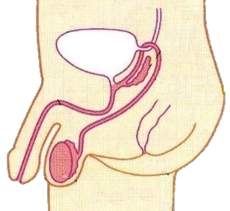

ぼうこう炎
性感染症を放置すると・・・
無精子症
不妊症
副こう丸炎
Notes:
男性の場合でも、放置すると、無精子症や不妊症になる場合があります。

Slide 53
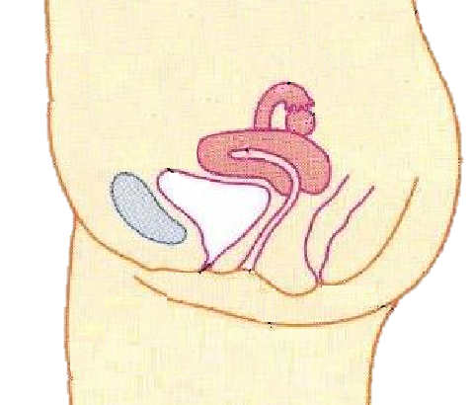
性感染症を放置すると・・・
卵管炎
ぼうこう炎
子宮内膜炎
子宮外妊娠
不妊症
尿道炎
Notes:
女性の場合には、男性よりも性器の粘膜の面積が広い等、解剖学的に感染の危険性が高く、感染しても無症状の場合が多い一方で、感染すると慢性的な骨盤内炎症疾患の原因となりやすく、放置すると、不妊症になる可能性や胎児への影響が出てきます。

Slide 54
性感染症は、そのまま放置していても
自然には治りません。
放置している間に性行為をすれば、パートナーに感染させます。
早めにパートナーと一緒に治療しましょう。
Notes:
性感染症の治療を放置すると、症状がなくても病気が進行し、知らない間に重症になっていくこと（HIVなど死に至る感染症もある）、男女とも不妊の原因となること、胎児への感染（流産、早産、死産、肺炎、結膜炎、失明、HIV感染を起こす等）が起こります。

Slide 55

症状が出た場合には
気になる症状が
少しでも出たら
男性 ・・・ 泌尿器科
女性 ・・・ 産婦人科
必ず、パートナーも同じように治療を受けること
Notes:
気になる症状が出た場合には、男性は泌尿器科、女性は産婦人科を受診し、診てもらうようにしましょう。
自分が感染していることがわかったら必ずパートナーに伝え、同じように検査や治療が受けられるようにしましょう。

Slide 56
性感染症の予防方法①
安易に性関係を持たない
性的関係があると、感染する（パートナーに感染させる）危険性は誰にでもあります。
感染が不安なときは、パートナーと病院へ行きましょう。
Notes:
性感染症を予防するには、性的接触を避けることが最も有効です。

Slide 57
性感染症の予防方法②
コンドームを使用する
粘膜や精液などが接することを避ける。
最初から使用し、粘膜などが触れ合わないようにする。
Notes:
性行為をするうえでの、性感染症の予防方法としては、「コンドームの使用」があります。
コンドームを使用することで、粘膜や精液などが接することを避けることで、予防することができます。
性行為の時には最初からコンドームを使用し、直接粘膜や精液などが触れ合わないようにすることが大切です。

Slide 58
なぜ、女性に多いのだろうか
ヒント： 体の仕組みの違い
Notes:
授業の初めに、男性よりも女性の方が性感染症に感染している人が多いことをグラフで確認しました。
なぜ、男性よりも女性の方が性感染症に感染している人が多いのでしょうか。

Slide 59
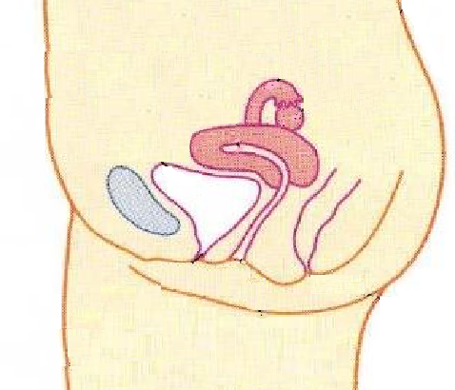
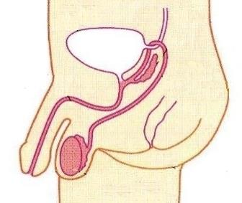
性器の粘膜の面積の比較
面積が広い ＝ 感染の危険性が高い
Notes:
図は男性器と女性器の断面図です。粘膜にあたるところはどこでしょうか。
男性では陰茎の先・肛門、女性では尿道・膣・肛門が粘膜です。
男性に比べ、女性の膣の粘膜の広さは100倍以上もあります。
そのため、男性よりも女性の方が、性感染症に感染しやすい体のつくりになっています。

Slide 60
なぜ20代の若者の間で
流行が拡大しているのだろうか
Notes:
性感染症に感染している人は、皆さんがもうすぐ迎える20歳から29歳の人に多くなっていました。
なぜ、20代の若者の間で流行しているのだと思いますか。

Slide 61
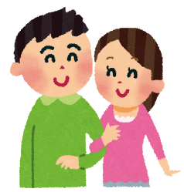





「1人の人との性行為」
直接関わりがない人からのウイルスが
パートナーからあなたのもとへ
性関係を持ったら誰でも感染する可能性
STI
病気のことを「 知らない 」
症状も出ないことが多く「 気づかない 」
気づかないので「 治さない 」
本人も知らないうちに相手に感染させている
Notes:
全国の１万３千人の大学生への調査結果で、過去１年間に性感染症に感染した人の半分以上は、性行為をした相手は１人だけでした。
つまり、相手が１人でも、感染する可能性は十分あるということです。
１人の人との性行為の背後には、自分には直接関わりがない人からもたらされたウイルスが何人もの人を介して、自分の元へもたらされ感染する可能性があります。
性感染症は、性的関係を持つことによって、誰にでも感染する可能性がある病気です。
・病気について知らず正しい予防法がとられていない現状があること
・無症状である場合も多く、感染しても気がつかないこと
・気がつかなかったり恥ずかしいという感情から、検査や治療を積極的に受ける人が少ないこと
・知らない間に感染を広めていること（特に男性は自分が感染源だと気づかないまま知らない間にパートナーに感染させてしまうこと）
・自分には関係ないという気持ちから、感染予防への意識が低いこと
等が、感染拡大の背景にあります。

Slide 62
どうすれば感染拡大を
防ぐことができるのだろうか
個人の対策
社会的対策

Slide 63
個人の対策
○正しい知識をもつ
○コンドームを正しく使用する
（最初から使用し、粘膜や精液などが接することを避ける）
○不安なときは早めに病院へ行く
○ふたりの関係が大切
話し合える関係
お互いを思いやれる関係
Notes:
○個人の対策
・相手が感染していないことが確実でないときは性行為をしないこと
・性行為の時には最初からコンドームを使用し、直接粘膜や精液等が接することを避けること
・感染が不安なときに、早めに病院を受診し検査を受けること、必ずパートナーと一緒に治療すること
・性感染症の予防や治療について、話し合える関係、お互いの健康を思いやれる関係をパートナーと築くこと等

Slide 64
社会的対策
○発生状況に関する情報提供
○専門的な治療が行える病院の整備
○無料かつ匿名での検査 など
Notes:
○社会的対策
・性感染症の発生状況について調査し公表する等の情報提供
・治療の拠点となる病院を定めて専門的な治療を行えるように整備していること
・全国の保健所でHIV抗体検査とエイズに関する相談を無料かつ匿名で行っていること（クラミジア検査や梅毒検査を同様に行っている保健所もある）等

Slide 65
（高等学校 ５）
（高）資料５
家族計画と人工妊娠中絶
【 ねらい 】
家族計画の意義や人工妊娠中絶の心身への影響を理解し、それらに伴う適切な
意志決定と行動選択について考えることができるようにする。
参考資料：健康教育副読本『よりよい生活習慣のために 高校生用』
高知県健康政策部健康長寿政策課 高知県教育委員会事務局保健体育課
衛生行政報告 厚生労働省
Notes:
家族計画の意義や人工妊娠中絶の心身への影響を理解し、自分やパートナー、新しく誕生する命を尊重していくためには、どのような意志決定や行動選択ができるか、考え判断できるように指導しましょう。

Slide 66
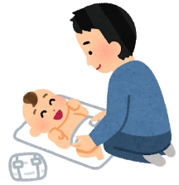
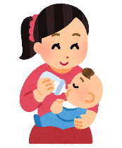
未来を想像しよう
将来子どもがほしいか、ほしくないか
ほしい場合は、何歳の時に何人くらいほしいか

Slide 67
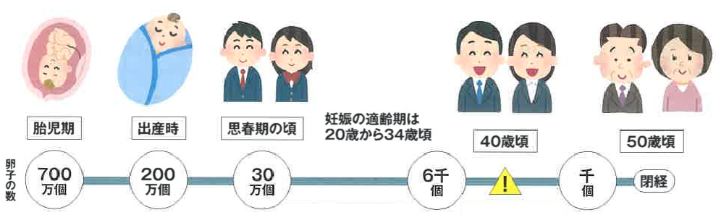
年齢とともに
卵子は老化していく
40歳を過ぎると
精子も老化していく
◆卵子の元は、生まれる前に一生分が
作られ、卵巣に蓄えられており、思春期
になると毎月１つずつ排卵する。
◆年齢とともに卵子の質が低下していき
35歳を過ぎると妊娠しにくくなったり、
妊娠や出産に伴うリスクが高くなる。
◆精巣では、思春期になると毎日
新しい精子が作られる。
◆40歳を過ぎる頃には精子の運動率
や質の低下が認められ、50歳を
過ぎると遺伝子に異常が起こり
やすくなる。
資料
健康教育副読本「よりよい生活習慣のために 高校生用」
高知県健康政策部健康長寿政策課 高知県教育委員会事務局保健体育課
Notes:
妊娠の適齢期（医学的・生理学的に妊娠に適した時期）は、20歳から34歳頃までといわれています。
女性は35歳を過ぎると、妊娠中や出産時のリスクが高くなります。また、37歳を過ぎると卵子の数は急速に減少し、卵子自体も歳をとって質が低下します。
精子も35歳～40歳頃を境に、数が減少したり精子自体の質が低下したりします。

Slide 68
子どもの人数や子どもを産む時期、間隔を考えること
家族計画とは
○ 子育てができる状況か（健康面、仕事面等）
○ 経済面ではどうか
○ パートナーの協力が得られる状況か
○ 今後の人生設計と照らし合わせるとどうか
○ お互いに妊娠を望んでいるか など
避妊とは
薬剤や器具を使用し、人為的に妊娠しないようにすること
Notes:
家族計画とは、子どもの人数や子どもを産む時期と間隔を考えることをいいます。
妊娠は、特に女性にとって健康のみならず、その後の人生設計に影響を及ぼす重大な出来事です。
また、胎児にとって母体は生きていくための環境の全てであり、母体の健康状態がそのまま子どもの健康状態に重大な影響を及ぼします。
そのため、母体となる女性の心身の健康状態、経済面、パートナーとの関係や人生設計など、様々な問題を考慮して、子どもを望むときだけ妊娠するようにし、子どもを望まないときには避妊をすることは、女性の健康だけでなく子どもの健康を守ることにもつながります。
避妊とは、薬剤や器具を使用し、人為的に妊娠をしないようにすることをいいます。

Slide 69
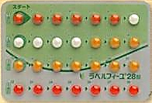
低用量ピル
女性が服用することによって女性ホルモンを
調節し、排卵を抑えることなどで避妊する方法
使用方法
○女性が２８日を１周期として２１日間服用し、７日間服用を休止する。
○毎日服用しないと、避妊効果が期待できない。価格もやや高価。
○婦人科の医師の診察を受けて処方箋を出してもらう必要がある。
留意点
○ 性感染症への予防効果はない。
○ 人によっては副作用（気持ちが悪くなる、乳房がはる、体重が増える等）が
出ることがある。
○ 医師の指示のもと正しく使用すれば、他の避妊法に比べて避妊効果が高い。
Notes:
避妊法の一つとして、低用量用ピルの使用があります。
ピルは2種類の女性ホルモンが合成された薬で、産婦人科で処方してもらいます。
ピルを飲むことで血液中の女性ホルモンの量を調整できるので、排卵を止めることができます。
ピルは飲み忘れがなければ確実な避妊法で、副作用が起こる心配もほとんどありません。
ただし、性感染症を防ぐためには、コンドームを使用することが必要です。
また、ピルは飲む時期や期間を考えて服用することで、自分で月経の時期をコントロールすることができます。
月経不順や月経痛を軽くしたりする治療に使われることもあります。
避妊の失敗率は、0.3～８％です。

Slide 70
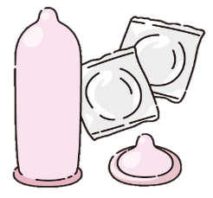

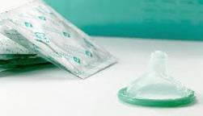
コンドーム
性行為の際に陰茎に装着し、膣内に精液を入れないようにすることで避妊する方法
使用方法
○男性の陰茎が勃起状態になってから、性行為前に装着する。
（射精以前にも、精子を含む分泌液が陰茎から出ているから）
○正しく装着をしないと、はずれて精液が膣内に漏れることがある。
○爪等によってコンドームが傷つくと、使用中に破れることがある。
○簡単に購入でき、価格は安価。
留意点
○使用の仕方によっては避妊効果がなくなる。
○正しく使用すれば、性感染症への予防効果がある。
Notes:
もう一つの避妊法として、コンドームの使用があります。
避妊の失敗率は、２～15％です。

Slide 71
避妊法の選択の仕方
○ 避妊効果や副作用などを考慮しながら、安全かつ確実な方法を選ぶ
○ パートナーとよく話し合い、それぞれの考えを尊重しながら協力する
避妊法を選択する視点
◆ 避妊効果が高い ◆ 安全である
◆ 使用法が簡単である ◆ 継続使用できる
◆ 安価である ◆ 女性の意志で使用可能 など
＊膣外射精は、射精以前にも精子を含む分泌液が陰茎から出ているので、避妊法とは
いえません。
＊周期から妊娠しない日を選ぶ方法も、月経周期は変動しやすいため、避妊効果は
非常に低いといえます。
Notes:
避妊は、自分とパートナーのどちらか一方が行えばよいものではありません。
今説明した２つの方法の他にも、様々な避妊方法がありますが、安全かつ確実な方法をパートナーとよく話し合い、お互いを尊重しながら協力して行うことが大切です。

Slide 72
妊娠した場合にやむを得ない理由があれば、母体保護法に基づき
限られた妊娠期間内に、手術によって胎児を母体外に出すこと
人工妊娠中絶とは
○人工妊娠中絶手術が受けられるのは、妊娠２２週未満（２１週６日）まで。
○人工妊娠中絶手術を実施できるのは、母体保護法により指定された
『指定医師』 のみ。
○女性にとって身体的・精神的な負担が大きく、手術の時期が遅くなるほど
健康を損なう可能性が高くなる。
○妊娠１２週未満とそれ以後では、手術の方法が異なる。
Notes:
妊娠は、特に女性にとっては、その後の人生にも関わる非常に大きな出来事です。
妊娠をした場合、出産できないやむを得ない理由があるときには、人工妊娠中絶という選択肢があります。

Slide 73
妊娠週数による中絶手術方法
妊娠時期（週数） | 中絶手術方法
初期（妊娠12週未満） | 掻爬法（そうは法）、吸引法
中期（妊娠12～22週未満） | 人工的に陣痛を起こし流産させる方法 死産届と埋葬許可証が必要
妊娠週数を重ねるほど、
母体への影響が大きい手術となる
Notes:
もしも人工妊娠中絶という選択をした場合も、心も体も傷つく手術を女性が受けることになります。
そして、その決断が遅くなるほど、母体への影響が大きい手術をすることになります。
女性はもちろん男性も、性行為をする前に、パートナーの心身に大きな影響を与える妊娠について、よく考えなくてはいけません。
○体への影響
掻爬（そうは）や吸引は手探りで行うため、胎盤の一部が残ったり、まれにですが子宮を傷つけることも起こりえます。傷跡から、子宮や卵管が感染症などで炎症を起こすと、不妊症や子宮外妊娠の原因となることがあります。
○心への影響
中絶した子供への罪悪感や後悔の気持ちが、ストレスとなって長期間残る女性は少なくありません。
また妊娠を知ってから中絶を選択するまでの期間に、パートナーとの気持ちの行き違いなどで傷つく女性もいます。

Slide 74
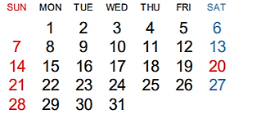
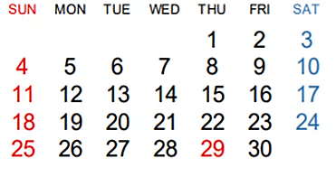
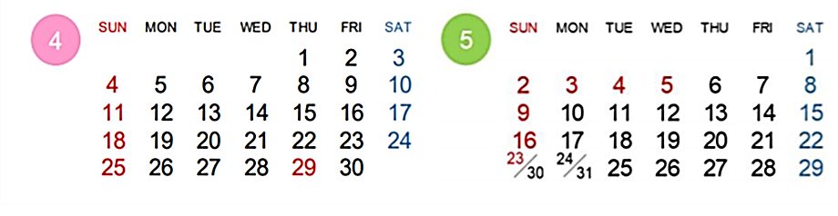

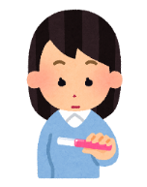
妊娠期間の数え方
３月1７日から最終月経、4月１日に受精すると…（28日周期の場合）
月経開始
３
４
排卵・受精(性交)
月経が来ない・・・
５
産婦人科受診
＊順調にいけば、
12月25日に出産予定
Notes:
では、人工妊娠中絶ができる妊娠22週未満というのは、具体的にはどのくらいのことでしょうか。
3月17日から妊娠前の最後の月経が始まり、それから4月の月経が始まるまでに排卵・受精して妊娠した場合を例に、考えてみましょう。

Slide 75
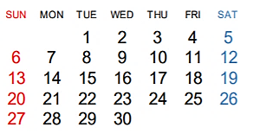

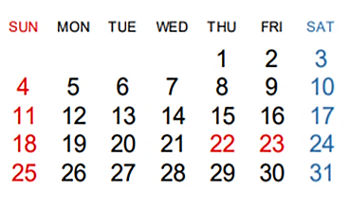
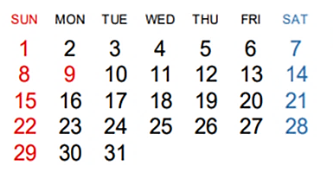

3月17日から最終月経、4月1日に受精すると･･･
５
６
11週6日
初期中絶はここまで
産婦人科受診
７
８
21週6日
中期中絶はここまで
これ以降は中絶できない

Slide 76
10代の人工妊娠中絶率
高知県 人工妊娠中絶年齢別実施件数
出典：衛生行政報告 厚生労働省
Notes:
○高知県は全国の人工妊娠中絶率を長年上回っている。
中・高校生の年代での中絶も、毎年報告されている。

Slide 77
生まれてくる命へ責任を持つことができますか
① パートナーや周りの協力は得られるか
② 経済的な面ではどうか
③ 自分が考えている進路（夢）はどうするか
Notes:
性行為は知識がなくても、本能や興味だけでできる行為です。
しかし、その結果として起こる妊娠は、一つの命が関わる大変責任が重い事態です。
本能や興味だけで性行為に及ぶのではなく、まずは、正しい知識に基づいた避妊や性感染症の予防について話し合える関係になることが重要です。
今の自分の状況と照らし合わせて、①から③について考えてみましょう。

Slide 78
（高等学校 ６）
（高）資料６
妊娠・出産と健康
【 ねらい 】
結婚生活について、心身の発達や健康の保持増進の観点から理解し、受精・妊娠・
出産とそれに伴う健康課題について理解できるようにする。
また、結婚生活を健康に過ごすには、自他の健康に対する管理や責任感、良好な
人間関係、家族や周りの人からの支援の大切さなどが不可欠であることに気付かせる。
参考資料：『性教育 実践のための資料集』元高知県公立学校養護教諭 松田さよ子氏編集
『思春期ハンドブック 改訂版 高知県』高知県健康政策部健康対策課
『ぐーちょきぱー vol.8 こどもに伝える生と性』
（公財）高知男女共同参画社会づくり財団
『性教育スライド』公益社団法人 日本産婦人科医会
Notes:
結婚生活について、心身の発達や健康の保持増進の観点から理解し、受精・妊娠・出産とそれに伴う健康課題について理解できるようにしましょう。
また、結婚生活を健康に過ごすには、自他の健康に対する管理や責任感、良好な人間関係、家族や周りの人からの支援の大切さなどが不可欠であることに気づけるように指導しましょう。

Slide 79
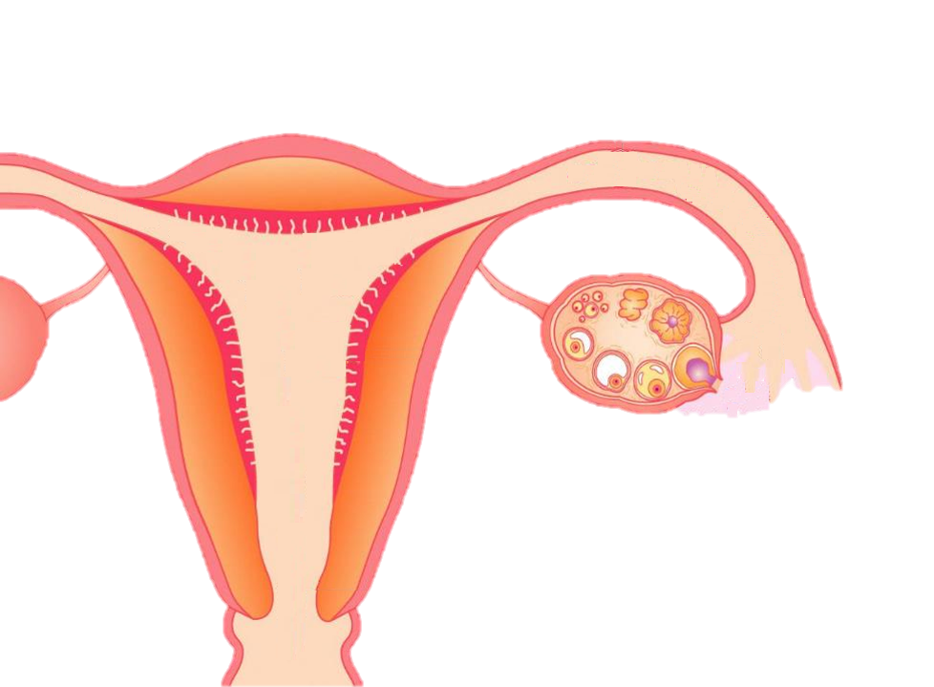


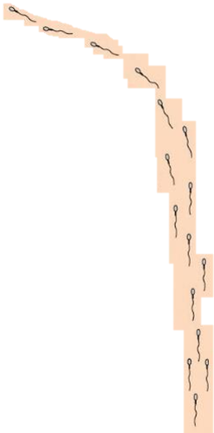
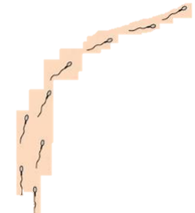






妊娠のしくみ
④ 受精卵は、細胞分裂し
ながら卵管を移動する
受精
③ 精子と卵子
が出会う
⑤
受精卵は、
子宮内膜に
潜り込んで
結びつく
①
排卵
着床
② 精子が膣から入り、子宮を通って
卵管へのぼっていく
出典：日本産婦人科医会 「性教育スライド」
Notes:
射精により出された精子は、膣から子宮内に入り、子宮を通って卵管へ行きます。そのとき、卵巣から排卵された卵子が卵管に来ていれば受精が起こり、新しい命になります。
受精卵は細胞分裂を繰り返しながら子宮へと移動し、子宮内膜の中に潜り込み結びつきます。
これを着床といい、着床してから赤ちゃんが生まれるまでの女性の体内に胎児が宿っている状態を、「妊娠」といいます。
（参考）
子宮の中に入った精子（一度の射精で約３億個）が卵管で卵子にたどり着くまでには、いくつもの難関があります。
・膣の中は酸性なので、死んでしまう精子もいる。
・子宮には粘液があり、排卵期以外は通りにくい。
・卵管の入り口までたどり着けるのは、ほんの6,000個。左右二つの卵管があるので、ここで卵子がいない方の卵管へ行ってしまう精子もいる。
身長0.06mmの精子にとってみれば、卵子が待つ卵管までは自分の身長の約3,500倍も遠く離れた地点まで泳いでいかねばなりません。
中には、道に迷ったり途中で力尽きてしまう精子もいます。卵子のいる卵管まで進むことができた精子の中でも、たった一つの精子だけが卵子の中に入ることができます。

Slide 80
女性は、妊娠したかどうか
どんなことでわかるのだろうか

Slide 81
妊娠すると
● （ ）が起こらなくなる
● 病院で医師による
（ ）などで確定
月経
触診・超音波診断
＊女性が、自分の月経周期を把握しておくこと
は、健康管理をしていく上でとても大切なこと
Notes:
妊娠をすると、受精卵が子宮内膜に潜り込み結びついて育つため、子宮内膜が剥がれ落ちることがなくなり、月経が起こらなくなります。
また、病院で医師による診断を受けると、妊娠していることが確定されます。
女性が、妊娠しているかどうかを知ったり健康管理をしていくために、自分の月経周期を把握していくことは非常に大切なことです。

Slide 82
出産予定日は、何をもとにして
決めるのだろうか

Slide 83
出産予定日は、
女性の月経（生理）の日をもとに決める
※妊娠する前の最後の月経（生理）が始まった日から数えて、「２８０日目」が出産予定日
※赤ちゃんは、妊娠１０ヶ月（２８×１０＝２８０日）で 生まれる。（妊娠の１ヶ月は２８日で数える。）
妊娠の様子を知るために、普段から月経周期や月経の様子を把握しておくことが大変重要

Slide 84
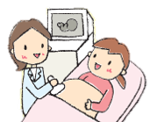


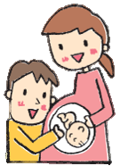
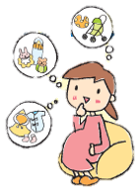
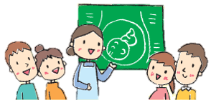
妊娠から出産まで
②
妊娠届を市町村役場に提出
母子健康手帳をもらう
④
産婦人科
助産所で
①
③
産婦人科受診
妊婦健診14回（無料）
妊婦教室 出産準備
出産
（約280日後）
妊娠
出典：『思春期ハンドブック 改訂版 高知県』高知県健康政策部健康対策課
Notes:
医師によって妊娠が確認されたら、妊娠届を市町村役場に提出して、母子健康手帳を受け取ります。
高知県では、市町村子育て世代包括支援センター等で妊娠届を受理し、妊娠や子育てへの支援の充実を図るため、保健師等による面談を行い母子健康手帳の交付を行っています。
その後、母体や胎児が健康な状態で妊娠が継続しているか、定期的に無料の妊婦健診（14回）を受けながら、出産に備えます。
この間、妊婦教室にパートナーと一緒に参加したりしながら、赤ちゃんを迎えるための準備をします。
そして、順調に妊娠が進めば、約280日後（約10か月）に赤ちゃんが生まれます。

Slide 85
赤ちゃんが生まれる
～出産のしくみ～

Slide 86
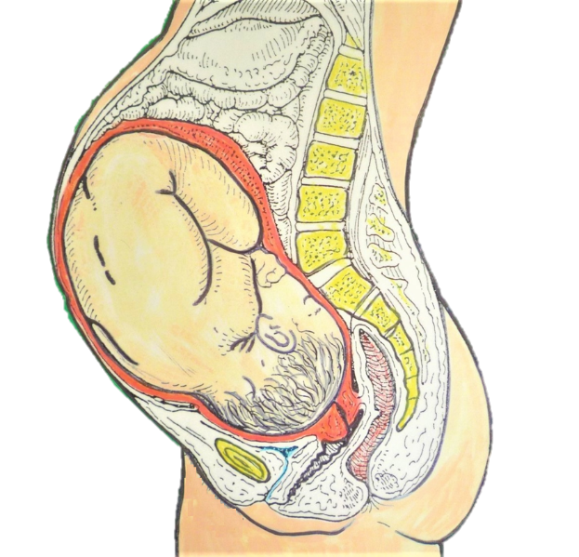
約２８０日かけて子宮いっぱいに成長し、生まれる時を待つ
ここまでたどり
つけなかった
赤ちゃんも・・・
Notes:
○すべての妊娠が順調に進むわけではなく、流産や早産など、出産までたどりつけなかった赤ちゃんも約15％いる。
○流産の原因は、赤ちゃん自体の染色体異常が多く、早産の原因は、細菌感染が多くなっています。
また、妊婦の飲酒や喫煙（受動喫煙を含む）による影響としては、たばこの有害物質が早産や流産などの可能性を高めること、アルコールの有害物質が低出生体重などの発育の障害を起こしやすくする可能性があることなどがあげられます。

Slide 87
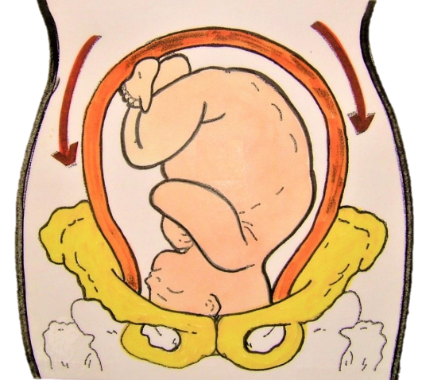
◆ お産が始まるサイン
陣痛（子宮の収縮）
陣痛は、規則正しく
起こり、次第に痛みの間隔が短くなり、
強くなってくる。
陣痛から出産まで、
およそ十数時間かかる。
Notes:
赤ちゃんを押し出すために子宮が収縮する力が陣痛です。
陣痛には、赤ちゃんを子宮の外に送り出そうとする働きがあります。
はじめは10分程度の間隔で20秒から30秒の陣痛が続きます。やがて、1回の陣痛が長く（約60秒）、陣痛と陣痛の間が短く（2分程度）なってきます。個人差はありますが、初めての出産には、14～15時間程度かかります。

Slide 88
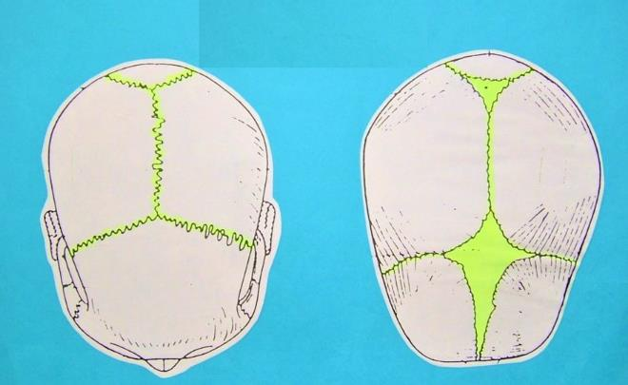
せまい骨盤をぬける
ために、できるだけ
頭を小さくする。
胎児のがんばり その１
頭の骨を重ね合わせる
（胎児の頭の骨には隙間がある）
大人
胎児
Notes:
出産のときに赤ちゃんが通る道を産道と呼びます。
産道は、狭いだけでなく、場所によって幅が違っていたり曲がっていたりしています。そのため、赤ちゃんはそのままの状態で産道を通ることは難しいので、産道を通過しやすくするために自分で工夫をしています。
まず赤ちゃんは自分の胸にくっつくくらいあごを引いて、体を少し丸めたような姿勢になります。しかし、それだけでは狭い産道を通ることはできないので、産道に圧迫されながら自らの頭の骨同士を重ね合わせて、頭を通りやすいように小さく変形させます。

Slide 89
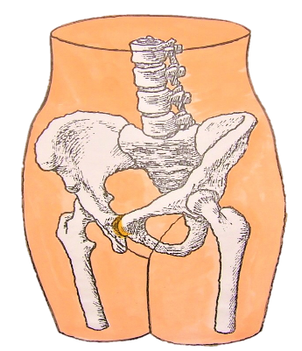
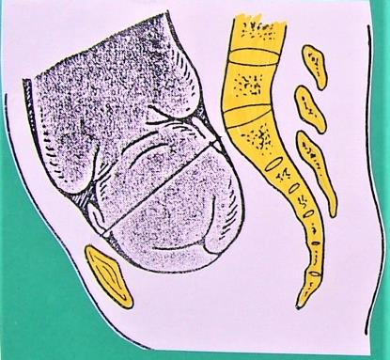
胎児のがんばり その２
骨盤の大きさや産道の形に合わせて体を回転
させながら生まれてくる。
Notes:
産道を通るために自らの頭の骨同士を重ね合わせて、小さく変形させたあと、お母さんの産道の形に合わせながら、身体を上手に回旋させ、自分のペースで産道を下りてきます。
この回旋に一番時間がかかるといっても過言ではありません。
お母さんがつらい陣痛に耐えて頑張っているとき、赤ちゃん自身も体を動かしながら、お母さんと協力をして生まれてきます。

Slide 90
○妊娠中は、母体の健康が胎児へ直接影響する
○胎児と母体の健康を守るために、妊婦の心身の状態
や日常生活への配慮が必要
○体調の変化や不安から、精神的に不安定になることも
ある
胎児と母親の健康を守るために
自分やパートナーができる行動や配慮には
どのようなものがあるだろうか
Notes:
【胎児と母体の健康を守るための行動】
・無理な姿勢をせず正しい姿勢に留意する、適度な仕事量に調整し過労を避ける
・バランスの取れた食事をする
・適度な運動をする
・たばこ、アルコール、ウイルス感染（＊）を避ける
＊例えば、妊婦が風疹ウイルスに感染すると、生まれてくる赤ちゃんが難聴や白内障・心臓疾患などの生まれつきの病気を起こすことがある。妊婦の周りにいる人も感染しないようにすることが大切。
・定期的に健診を受け健康状態を把握する 等
【パートナーとしてできること】
・パートナーに寄り添う気持ち
・自分に何をしてほしいか、何ができるか聞く等、不安な気持ちを共有する
・出産、子育てについて一緒に考える
・協力して一緒に家庭を築いていくという気持ち、相手を思いやる気持ちを持つ 等

Slide 91
（高等学校 ７）
（高）資料７
妊娠・出産と健康②
～育児シミュレーション～
【 ねらい 】
妊娠や子どもの誕生・育児は、人生の中の大きな出来事であることを理解し、自分の
行動や考えに責任を持って生きていくことの大切さについて考えることができるようにする。
参考資料：『ぐーちょきぱー vol.8 こどもに伝える生と性』
（公財）高知男女共同参画社会づくり財団
『性教育スライド』公益社団法人 日本産婦人科医会
『性教育 実践のための資料集』元高知県公立学校養護教諭 松田さよ子氏編集
『思春期ハンドブック 改訂版 高知県』高知県健康政策部健康対策課
健康教育副読本『よりよい生活習慣のために 高校生用』
高知県健康政策部健康長寿政策課、高知県教育委員会事務局保健体育課

Slide 92
妊娠のしくみ
④ 受精卵は、細胞分裂し
ながら卵管を移動する
受精
③ 精子と卵子
が出会う
⑤
受精卵は、
子宮内膜に
潜り込んで
結びつく
①
排卵
着床
② 精子が膣から入り、子宮を通って
卵管へのぼっていく
出典：日本産婦人科医会 「性教育スライド」
Notes:
射精により出された精子は、膣から子宮内に入り、子宮を通って卵管へ行きます。そのとき、卵巣から排卵された卵子が卵管に来ていれば受精が起こり、新しい命になります。
受精卵は細胞分裂を繰り返しながら子宮へと移動し、子宮内膜の中に潜り込みます。これを着床といい、着床してから赤ちゃんが生まれるまでの女性の体内に胎児が宿っている状態を、「妊娠」といいます。
子宮の中に入った精子（一度の射精で約３億個）が卵管で卵子にたどり着くまでには、いくつもの難関があります。
・膣の中は酸性なので、死んでしまう精子もいる。
・子宮には粘液があり、排卵期以外は通りにくい。
・卵管の入り口までたどり着けるのは、ほんの6,000個。左右二つの卵管があるので、ここで卵子がいない方の卵管へ行ってしまう精子もいる。
身長0.06mmの精子にとってみれば、卵子が待つ卵管までは自分の身長の約3,500倍も遠く離れた地点まで泳いでいかねばなりません。なかには、道に迷ったり途中で力尽きてしまう精子もいます。卵子のいる卵管まで進むことができた精子の中でも、たった一つの精子だけが卵子の中に入ることができます。

Slide 93
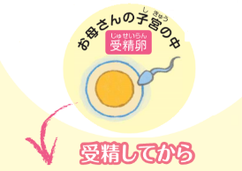
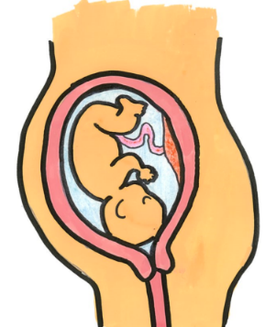
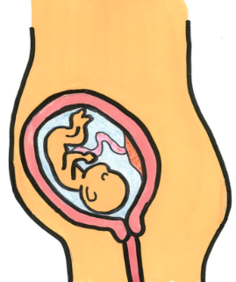
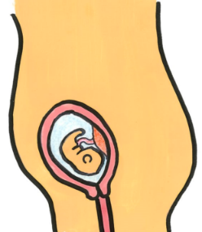
およそ５か月後
30cm・800gくらい
およそ４か月後
20cm・200gくらい
およそ1か月後
2.5cm・4gくらい
脳や心臓がつくれられる
とても大切なとき
耳ができて母親の声
や心音を聞いている
女の子か男の子か
はっきりわかる

Slide 94
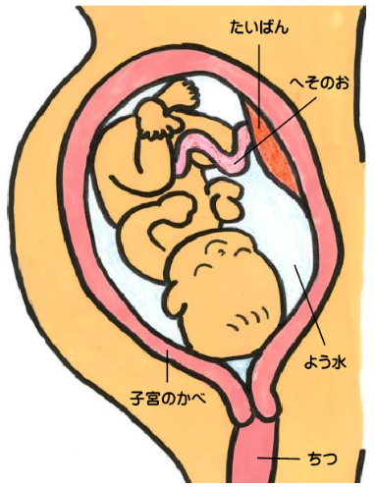
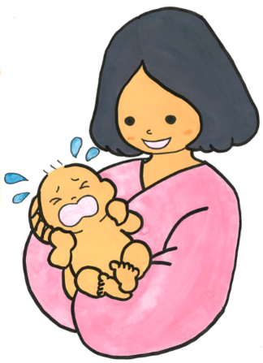
およそ９か月後
50cm・3000gくらい
生まれてきてくれて
ありがとう！
胎児は母親の膣（ちつ）を通って生まれてくる
赤ちゃんと母親が
力を合わせてがんばり
生まれてきます
Notes:
【羊水の働き】
クッションの役割をしています。母親が転んだりお腹に何かがぶつかったときに、胎児に直接衝撃が伝わらず、胎児を守ることができます。
また、胎児は羊水の中で手足を曲げたり伸ばしたり、体を回転させたりして、自由に運動し筋肉や骨格を発達させます。
そして、だんだん大きく活発になっていく胎児の動きから、母親の内臓を守る役割もしています。
【胎盤の働き】
女性が妊娠したときに子宮内に形成される新たな臓器で、お母さんが摂取した栄養や酸素を赤ちゃんに届ける役割があります。
胎盤のほぼ中央についているものが臍帯（へその緒）で、ここを輸送経路として、胎児に必要な栄養や酸素を送り届け、そして二酸化炭素などを受け取っています。
胎盤ではお母さんの血管と胎児の血管はつながっておらず、接しているだけなので、互いの血液が混ざることはありません。
また、お母さんが飲酒や喫煙（受動喫煙を含む）をすると、たばこやアルコールの有害物質もお母さんの血液を通して胎児に届けられます。
これらの有害物質は、早産や流産などの可能性を高めたり、低出生体重などの発育の障害を起こりやすくします。
【陣痛】
赤ちゃんを押し出すために子宮が収縮する力が陣痛です。陣痛には、赤ちゃんを子宮の外に送り出す働きがあります。
【出産時の胎児の動き（回旋）】
陣痛の力を受けて、赤ちゃんは子宮の外へと向かって進みます。狭い産道の中を、身体を上手に回旋させながら、自分のペースで少しずつ進んでいきます。赤ちゃん自身も体を動かしながら上手に回って出てくることで、お母さんが少しでも楽になるように工夫し、お母さんと協力をして生まれてきます。
【産声】 この世界に生まれ出て、初めて自分の力で呼吸をした証拠

Slide 95
年齢とともに
卵子は老化していく
40歳を過ぎると
精子も老化していく
◆卵子の元は、生まれる前に一生分が
作られ、卵巣に蓄えられており、思春期
になると毎月１つずつ排卵する。
◆年齢とともに卵子の質が低下していき
35歳を過ぎると妊娠しにくくなったり、
妊娠や出産に伴うリスクが高くなる。
◆精巣では、思春期になると毎日
新しい精子が作られる。
◆40歳を過ぎる頃には精子の運動率
や質の低下が認められ、50歳を
過ぎると遺伝子に異常が起こり
やすくなる。
資料
健康教育副読本「よりよい生活習慣のために 高校生用」
高知県健康政策部健康長寿政策課 高知県教育委員会事務局保健体育課
Notes:
妊娠の適齢期（医学的・生理学的に妊娠に適した時期）は、20歳から34歳頃までといわれています。
女性は35歳を過ぎると、妊娠中や出産時のリスクが高くなります。
また、37歳を過ぎると卵子の数は急速に減少し、卵子自体も歳をとって質が低下します。
精子も35歳～40歳頃を境に、数が減少したり精子自体の質が低下したりします。

Slide 96
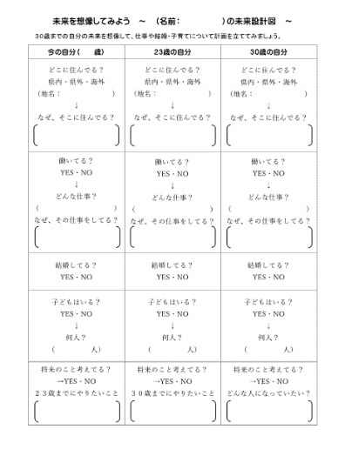
未来を想像して
『未来設計図』を
書いてみよう
Notes:
今の自分の状況や希望する進路、将来自分の家庭を築きたいか、子どもを持ちたいか等を考えて、30歳までの未来設計図を作成してみましょう。

Slide 97
育児シミュレーション
Notes:
○自分も家族や周りの人々に支えられて育てられたことに気付けるようにする。
○自分が将来育児をする立場になったとき、どのように行動していきたいかを考えさせる。
○家族の協力など、育児は1人では行えないことに気付かせ、子どもを健やかに育てるためには、互いに協力し合うことが必要であることを伝える。

Slide 98
あなたに、子どもが生まれました。
どんな名前を付けますか。

Slide 99


自分が、親になったつもりで
みんなで考えてみましょう
もしも、自分の子どもにこんなことが
起こったら、あなたたちはどうしますか。

Slide 100

０歳
毎晩、２時間に１回、１時間ほどの夜泣き
何をしてもなかなか泣き止まず・・・
明日も仕事があるのに、全然眠れない
そんな時、あなたたちは
どんな気持ちになりますか。
また、どうしますか。

Slide 101

５歳
欲しいものややりたいことがあると、
友達がやっていても、力ずくで取ってしまう。
保育園の先生から相談されました。
そんな時、あなたたちは子どもに
どんな言葉をかけますか。

Slide 102

小学校３年生
マラソン大会で最下位をとる。
仲のよい友達は、マラソンが得意。
最近元気がなく、学校に行きたくないと言う・・・
そんな時、あなたたちは子どもに
どんな言葉をかけますか。

Slide 103

小学校６年生
最近は、とにかくゲームやＳＮＳに夢中。
宿題を忘れたり、授業中居眠りをしてしまう
ことも・・・。
担任の先生に、「様子が気になる」と相談
されました。
そんな時、あなたたちは子どもに
どんな言葉をかけますか。

Slide 104

中学校１年生
最近、学校での出来事を家族に話すことがなくなり、自分の部屋にいることが多くなった。
心配して声をかけても、反抗的な態度。
何を考えているのか、さっぱりわからない・・・
そんな時、あなたたちは子どもにどんな言葉をかけますか。

Slide 105

中学校３年生
毎日、友達と遊びまわっていて、とても楽しそう。
しかし、担任の先生からは、「成績が心配だ」と
言われました。
そんな時、あなたたちは子どもに
どんな言葉をかけますか。

